Slide 1
3주차
좋은 타점을 어떻게 잡는가?
이동평균선 + 볼린저밴드 — 타점의 신뢰도를 높이는 법
돈복사

Slide 2
과제 확인
01
Team game 참여 종목 최소 1개를 고르기
02
왜 그 종목인지 — 조건 3가지를 직접 작성하기.
03
직접 매수를 해도 좋고, 시뮬레이션을 해도 좋으니 수익률 체크하기.
Notes:
틀려도 됩니다. 찾는 과정이 중요합니다.
집에 가시면서 한 번만 생각해보세요.
나는 몇 번이나 같은 이유로 같은 실수를 반복했을까.
지금 대답 안 하셔도 됩니다. 그냥 가지고 가세요.

Slide 3
🔒
" Secret Recipe "
오늘 공개 하겠습니다 (짜잔)
Notes:
이 단어는 피스메이커가 먼저 말하지 않습니다. 피스메이트 입에서 먼저 나오는 순간이 오늘 1회차의 정점입니다.

Slide 4
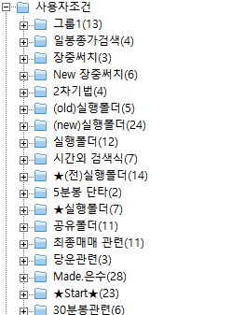
Recipe
300개 기법을 거쳐 Top4
단타(최대 2주일) : 10%
단기스윙(최대1달) : 45%
단기스윙(최대3달) : 90%
단기스윙(최대3달) : 200% (진짜 안나옴)
단타(최대 2주일) : 10%
단기스윙(최대1달) : 45%
단기스윙(최대3달) : 90%
단기스윙(최대3달) : 200% (진짜 안나옴)
Notes:
저도 한때 감으로 샀다가 크게 잃은 적 있어요.
그 뒤로 조건을 찾기 시작했고,
그 과정이 너무 힘들어서 도구를 직접 만들었습니다.
오늘 제 도구를 팔려는 게 아닙니다.
5주차에 보여드릴 건데 — 그때 '아, 이게 왜 필요한지' 느끼실 거예요.
오늘은 우리가 왜 돈을 못 벌었는지부터 솔직하게 얘기해봅시다.

Slide 5
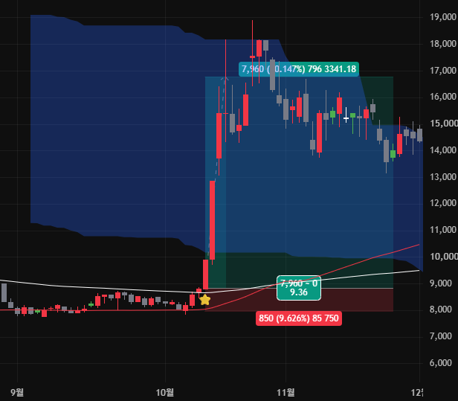
H-signal

Slide 6
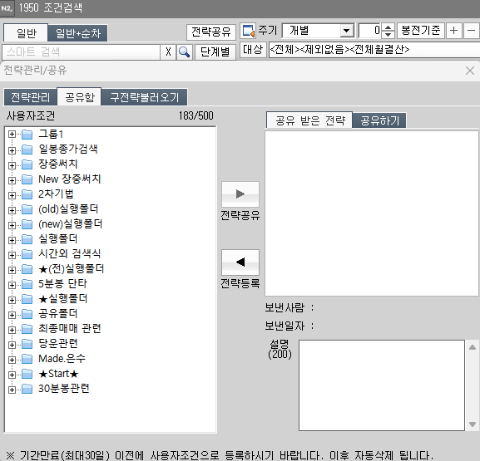

진입 타점 잡기 | 차트세팅 + 검색기
카톡에 전달받은 파일을 C:\WMV\QV\chartinfo 에 덮어쓰기
①
②
③
① 메뉴에서 1950(조건검색) 검색
② 공유함 선택
③ 공유받은 전략
④ 받은 전략 선택후 전략등록
④

Slide 7
타점 잡기

Slide 8
타점 잡기

Slide 9
타점 잡기

Slide 11
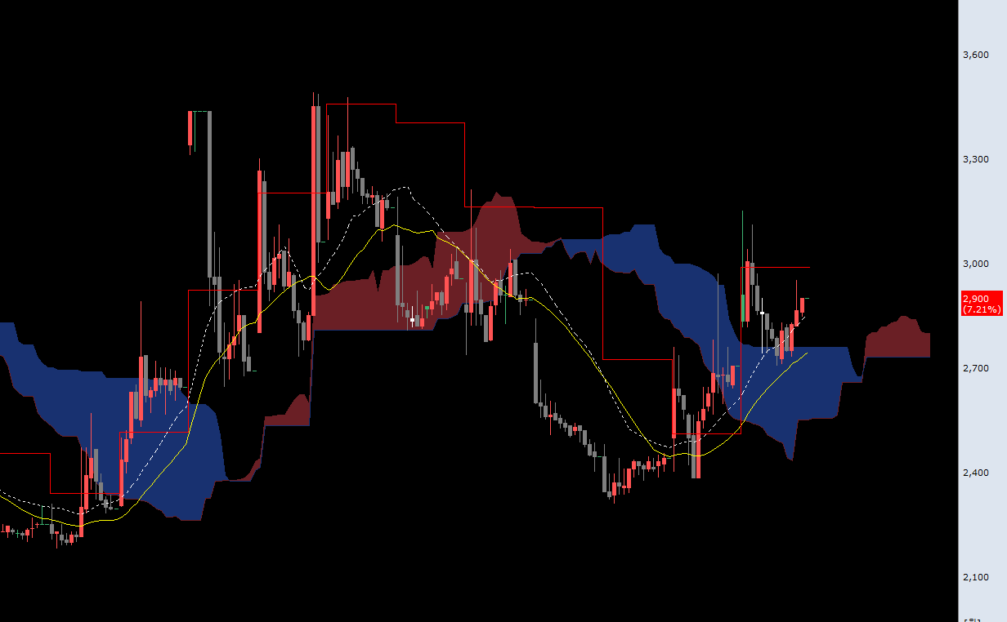
현재 차트 세팅 화면
노란선 (이평선)
빨간 꺾은선 (P1)
하얀 점선 (엔벨)
구름대

Slide 12
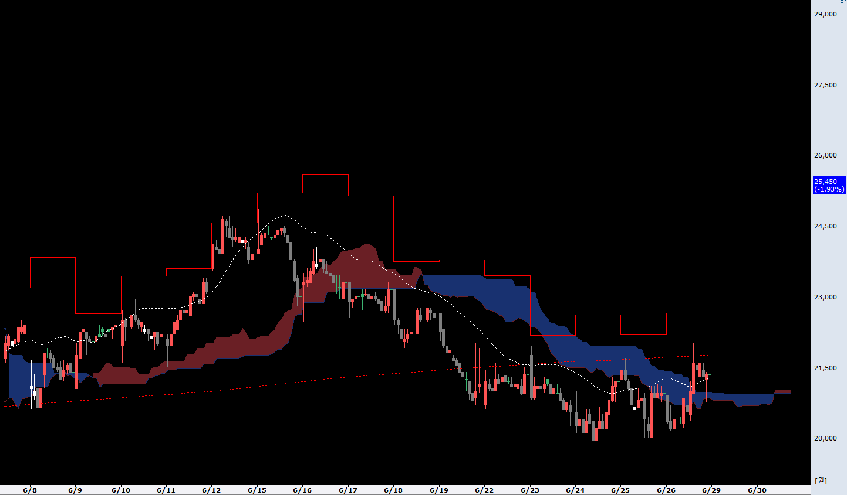
언제살까?
고가 (High)
곰 = 고점의 몸통
그날 가장 높았던 가격
종가 (Close)
장 마감 때 가격 (양봉)
몸통 (Body)
시가와 종가 사이
시가 (Open)
저가 (Low)
그날 가장 낮았던 가격

Slide 13
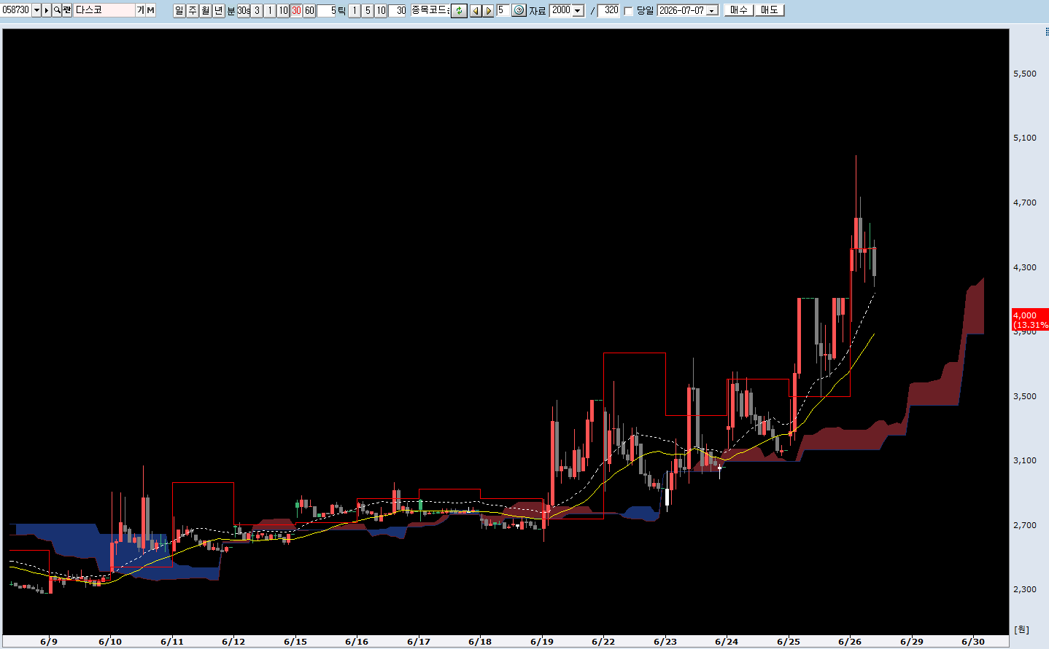
언제살까?
9시30분전, 10시30분 이후에 절대 매수 금지★★★
노란선 돌파
흰 점선 돌파
빨간선 돌파
위 ≠ 돌파

Slide 14
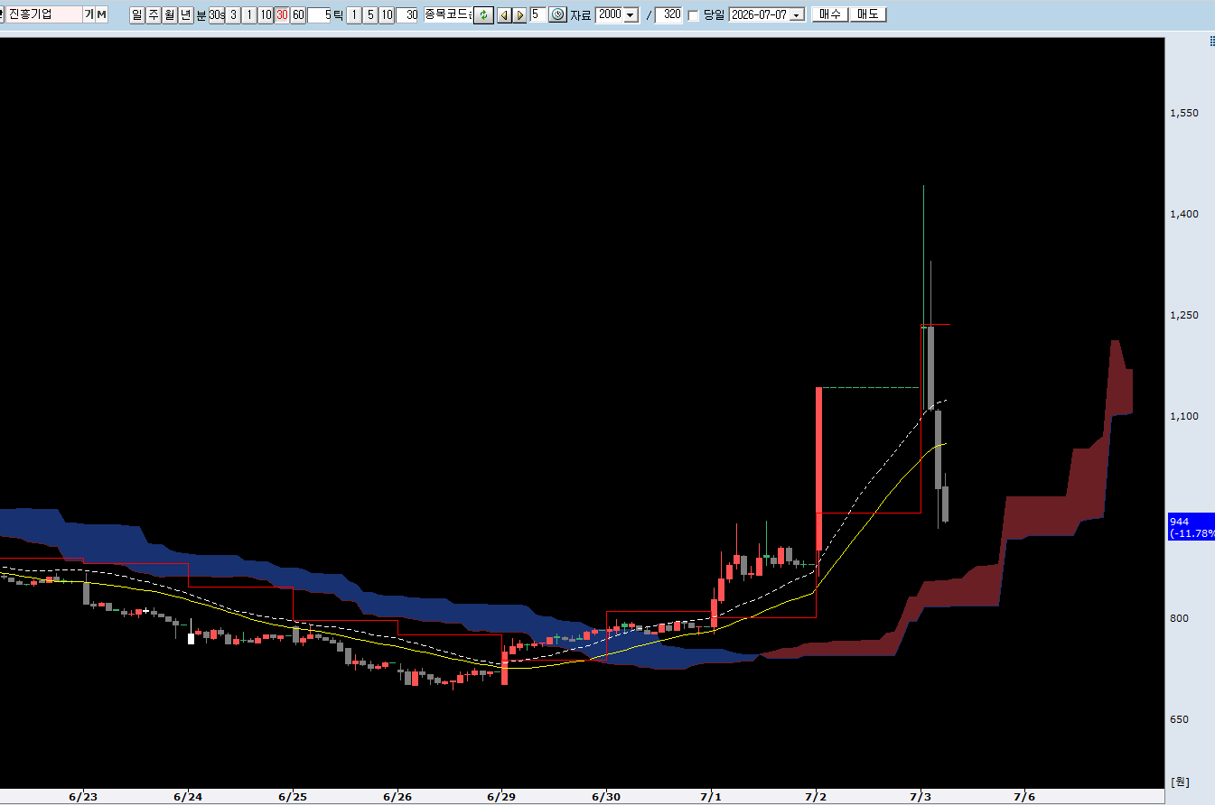
언제살까?
9시30분전, 10시30분 이후에 절대 매수 금지★★★
노란선 돌파
흰 점선 돌파
빨간선 돌파
꼬리가 찍고 올라온 것도 괜찮다.

Slide 15
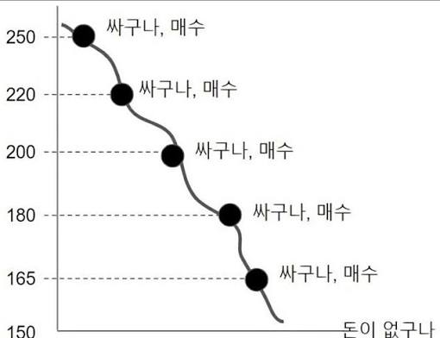
물타기와 분할매수의 차이
시드 1000만원 기준
= 매수할 금액을 정해놓고 하는 것.
전체 시드에서 3~5분할, 즉1종목 = 200만원
1종목 운영시드에서 3분할
Ex)
1차매수 = 60만원
2차매수 = 60만원
3차매수 = 80만원
1000만원
100만원
물타기 했을 때 평단
100만원
20만원
분할매수 했을 때 평단
10만원

Slide 16
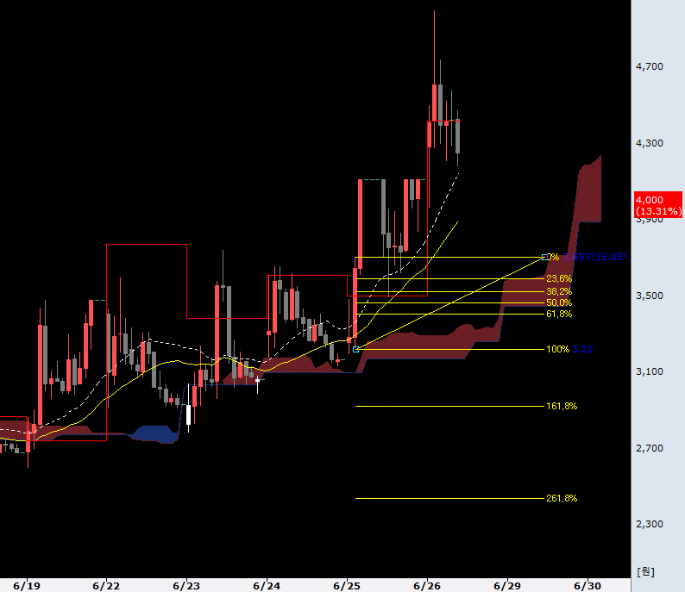
메이드 봉 종가 = 1차 매수
38% = 1차 매수
50% = 2차 매수
61% = 3차 매수

Slide 17
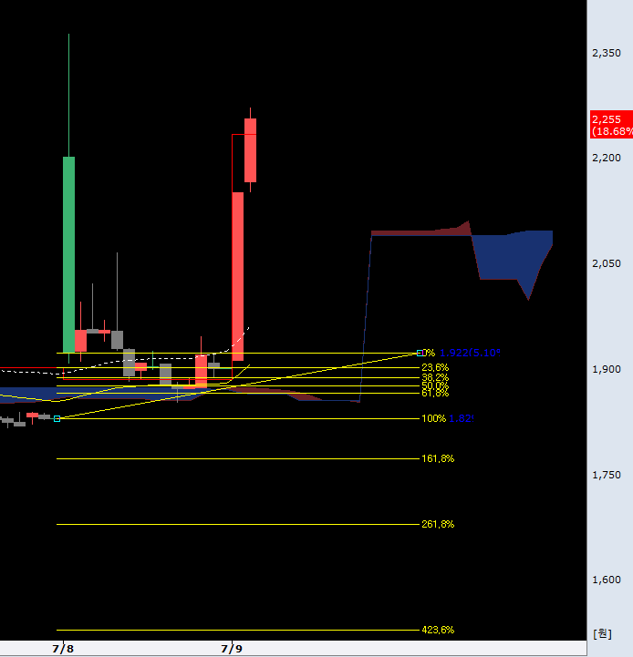
메이드봉이 초록색 봉일 경우
메이드 봉 종가 = 1차 매수
38% = 1차 매수
50% = 2차 매수
61% = 3차 매수

Slide 18
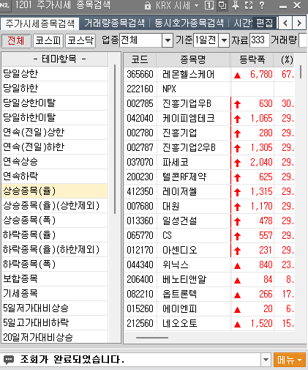
⏱ 30분
여러가지 종목에서 타점 직접 찾기
미션 — 그룹별로 차트에 해당되는 종목을 찾아보기 (종목명, 날짜 기록)
A
B

Slide 19
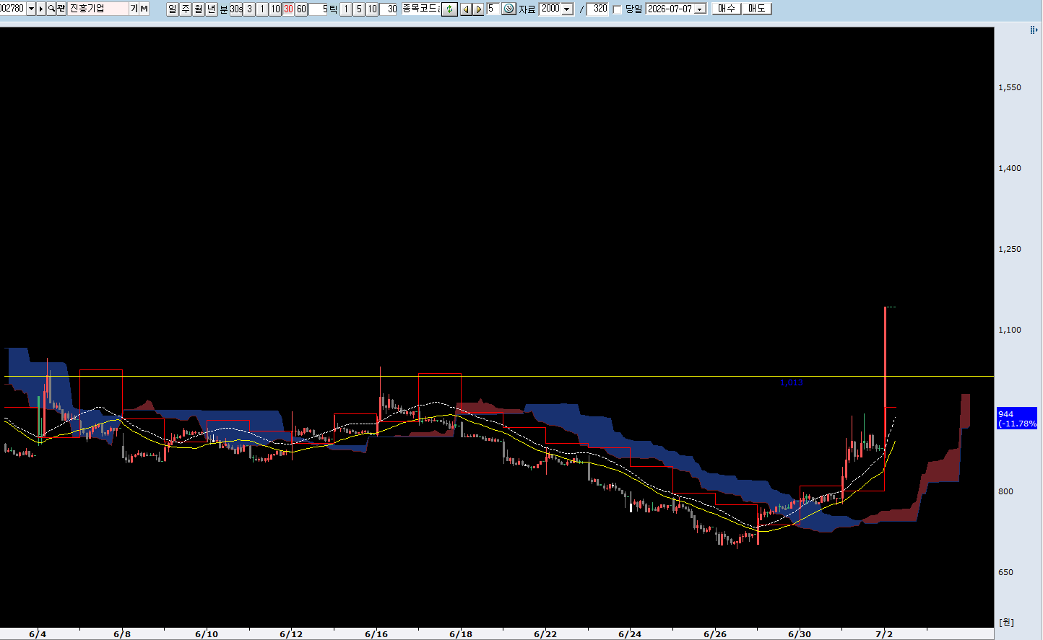
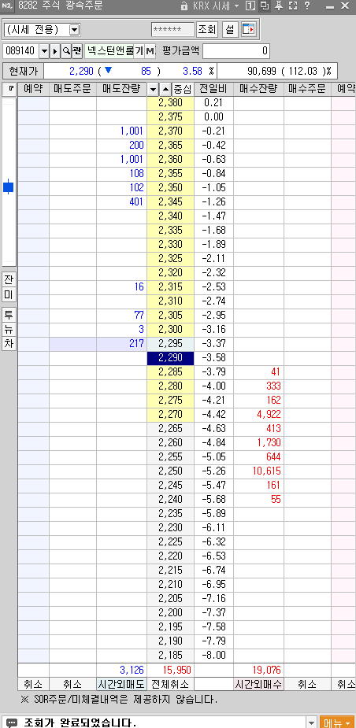
언제팔까?
목표 매도가
6~7칸
수익 22%
실제 매도가

Slide 20
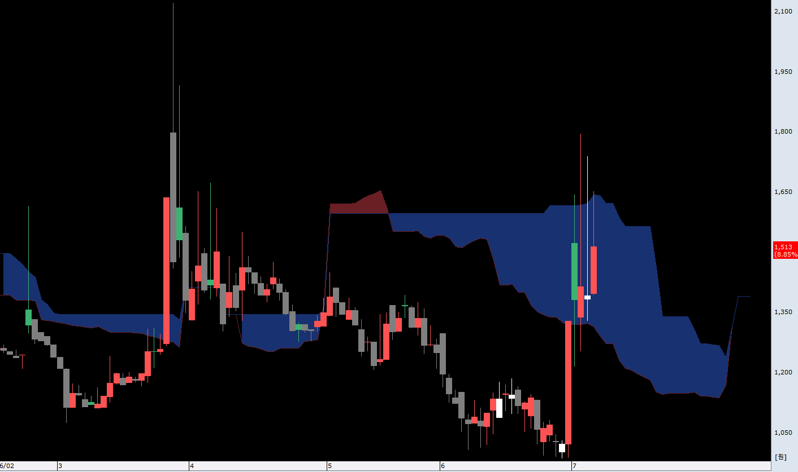
언제팔까?
평균 5%~ 10%
일봉에서 구름대 상단

Slide 21
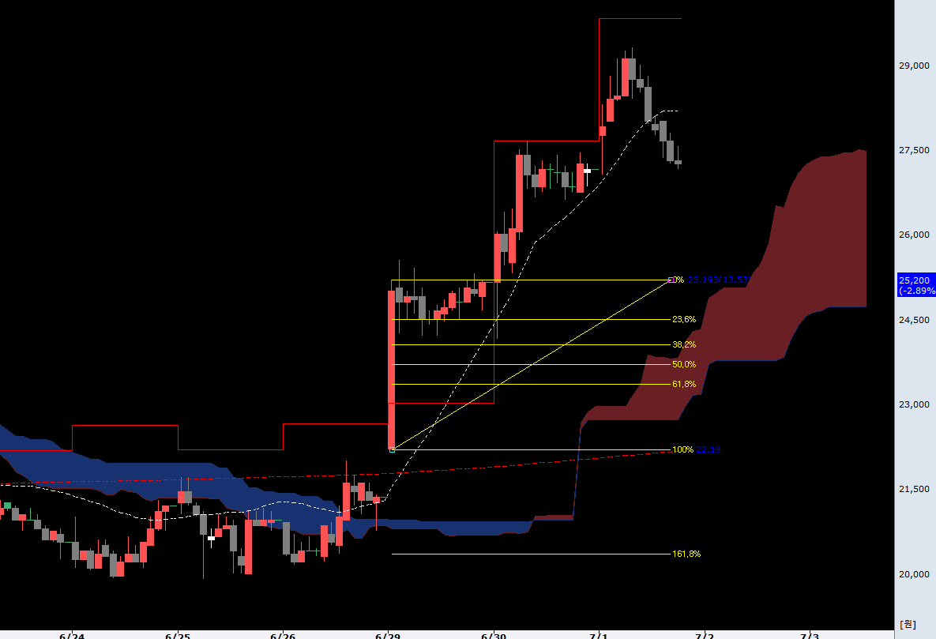
언제팔까?
평균 5%~ 10%
매도라인

Slide 22
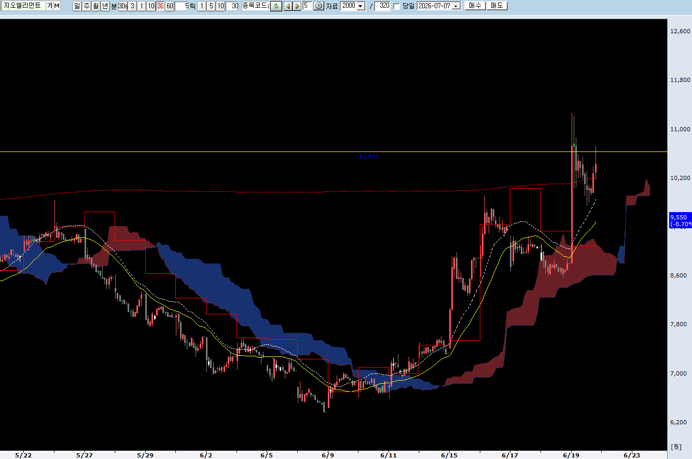
언제팔까?
수익 48%
최종목표가
단, 780선이 가장 맨 위에 있을때만
수익 39%

Slide 23
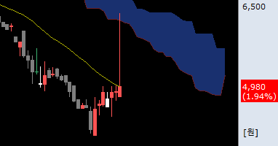
하면 안되는 것
일봉
송원산업 7월1일
실리콘투 7월1일
덕성 7월7일
구름 하단을 찍고 왔거나
구름 하단에 근처 인것은 하지말기

Slide 24
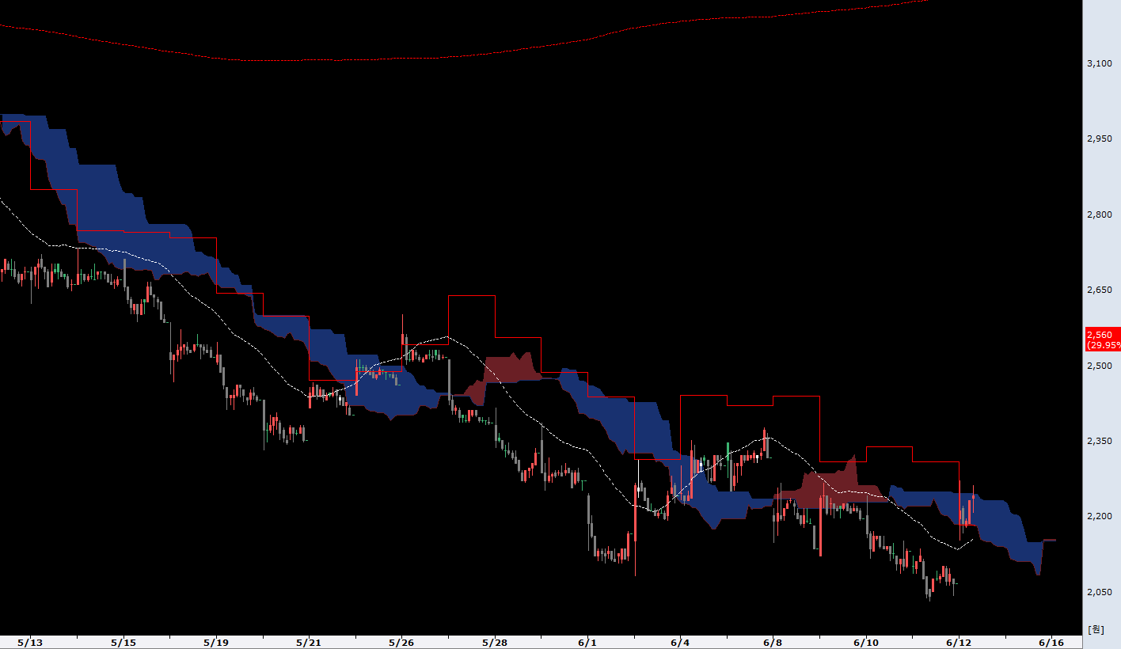
조심해야 되는 것
왼쪽에 파란구름이 사선으로
내려오고 있는 것은 조심
*짧게 먹고 빠지는게 낫다.
바이오 관련주
(OO바이오, OO신약, OO제약 등)
금융 관련주
(OO 증권 등)
는 하지 말 것.

Slide 25
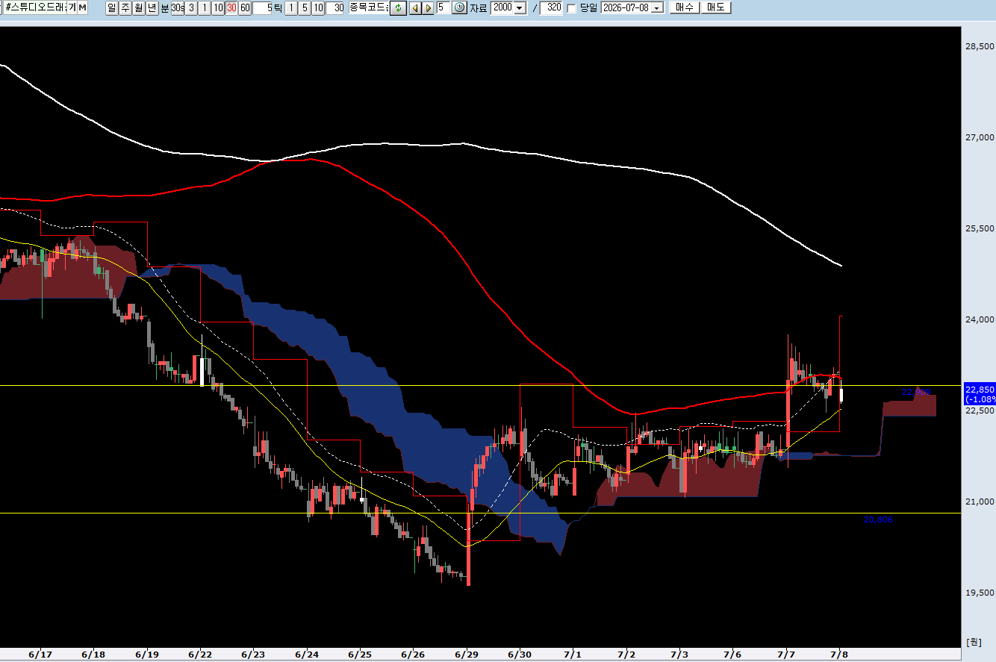
조심해야 되는 것
Made 봉이 있고나서
이미 10% 이상 오른 종목은 조심할 것.
수익 10%

Slide 26
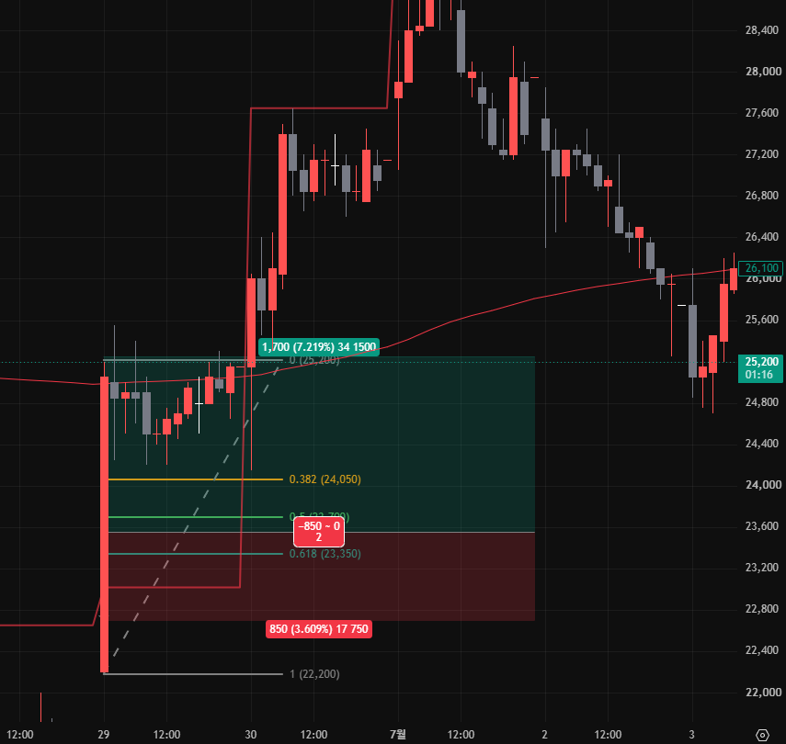
손절은 언제할까?
익절과 손절은 1:2 비율로
Ex) 오른쪽 예시
7% 익절
3.5% 손절
or 2주일간 미상승시 손절
1차 매수
2차 매수
3차 매수
평균단가

Slide 27
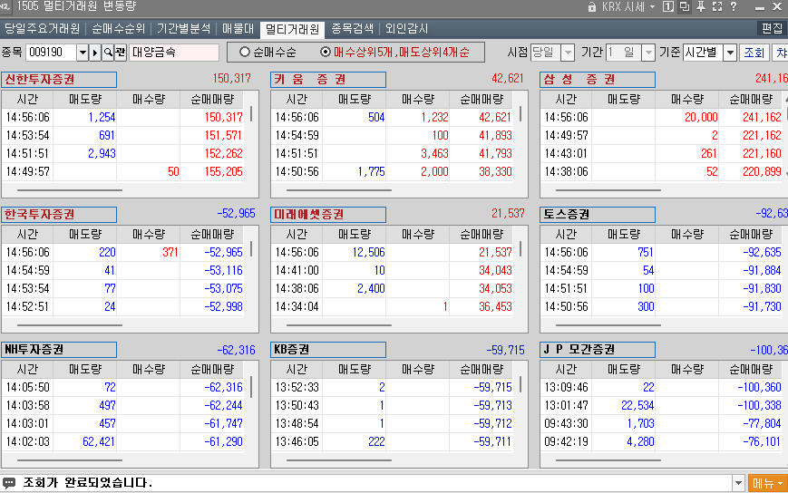
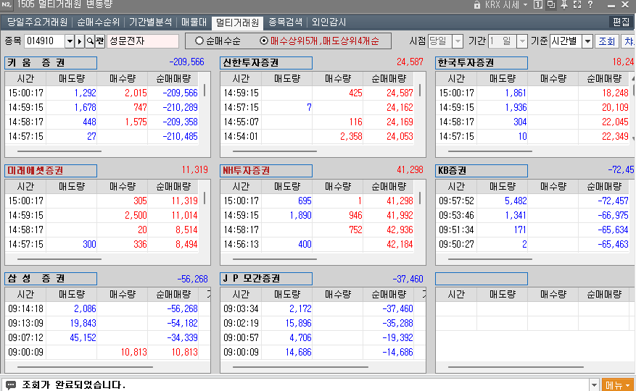
+@ 수급 체크하기
좋은것 : 신한증권 ≥ JP모건> 삼성증권
안좋은것 : KB증권 , 키움증권 , NH투자증권

Slide 28
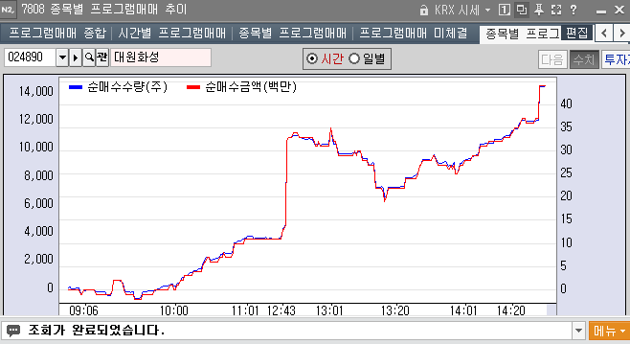
+@ 수급 체크하기

Slide 29
단타 타점 3가지 — 핵심 정리
①
차트가 모든 조건을 만족 하는가?
곰 선 먼저 체크 | 엔벨 위에 있는가 | P2를 돌파 했는가 | 780을 돌파 했는가
②
수급이 잘 들어오고 있는가?
좋은것 : 신한증권 ≥ JP모건> 삼성증권 | 안좋은것 : KB증권 , 키움증권 , NH투자증권
+ 프로그램 매수세
③
매도라인까지 먹을 공간이 남았는가?
처음엔 30분봉 기준으로 매도라인을 보다가, 여유가 되면 일봉 구름까지 체크하기

Slide 31
오늘의 흐름
2시간, 이렇게 씁니다
0~10분
오프닝
과제 종목 공유 — 타점 후보 꺼내기
10~40분
교육 ①
이동평균선 — 정배열/역배열로 타점 판단
40~55분
짝활동 ①
가져온 종목, 이평선으로 체크
55~85분
교육 ②
볼린저밴드 — 타점의 신뢰도 높이기
85~100분
짝활동 ②
두 조건 동시 충족하는 타점 찾기
100~120분
마무리
짝별 공유 + 4주차 예고 (검색기 만들기)

Slide 32
오프닝 | 0~10분
지난 주 과제 공유
타점 후보를 찾은 종목을 꺼내주세요
종목명
근거
판단
어떤 타점 후보를 발견했나요?
거래량급증 / 눌림목 / 전고점 중 어느 것?
지금 사도 되겠다고 생각했나요?
①
②
③
각자 30초씩 — 정답 없음, 솔직하게

Slide 33
교육 ① | 10~40분
이동평균선 — 추세를 읽는 기준선
20일선
단기 추세 — 주가가 이선 위에 있으면 단기 상승 중
60일선
중기 추세 — 2주차에 배운 타점의 신뢰도 확인
120일선
장기 추세 — 이선 위에 있으면 큰 흐름이 살아있음
정배열 vs 역배열
정배열 (20 > 60 > 120) → 주가가 올라가기 좋은 환경 역배열 (20 < 60 < 120) → 반등이 와도 저항이 많은 환경

Slide 34
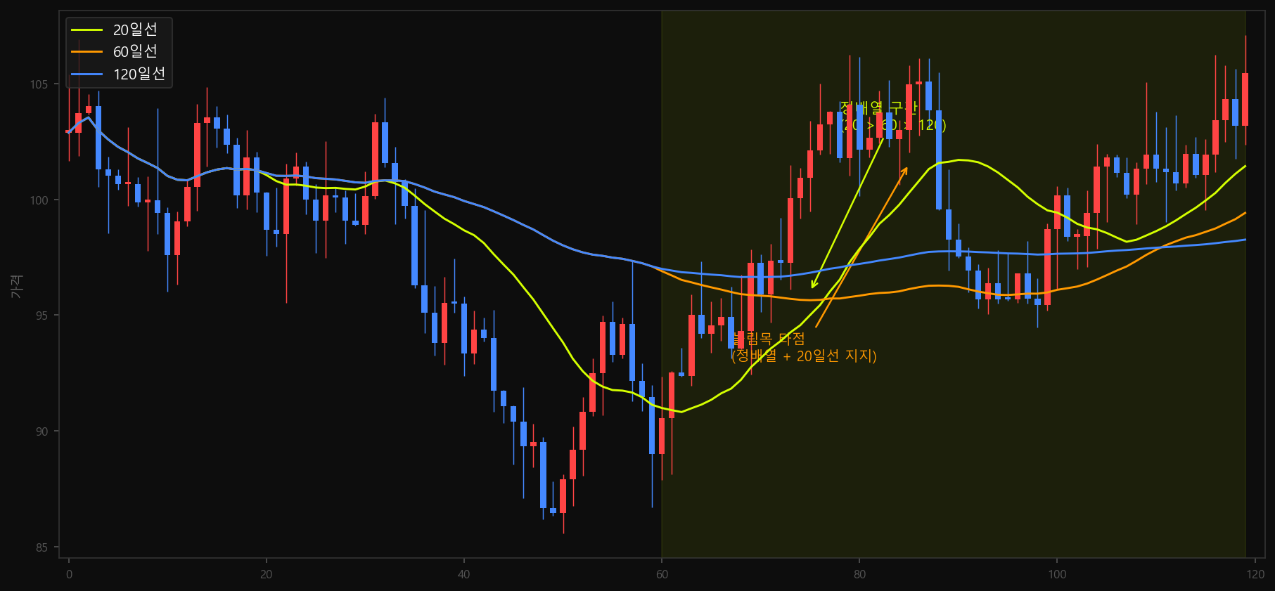
정배열 — 타점이 살아있는 환경

Slide 35
짝활동 ① | 40~55분
내 종목, 이평선으로 체크
미션 — 과제 종목 차트를 열고 짝이랑 이동평균선 상태 확인하기
①
차트에서 20일선 / 60일선 / 120일선 켜기
②
정배열인가, 역배열인가? 짝이랑 판단하기
③
주가가 이평선 위에 있는가, 아래에 있는가?
④
타점 후보가 이평선 지지를 받는 자리인가?
⑤
결과를 한 문장으로 정리 ("이 종목은 지금 ___ 상태다")
⏱ 15분

Slide 36
교육 ② | 55~85분
볼린저밴드 — 타점의 신뢰도를 높인다
상단밴드
주가가 여기 닿으면 과열 신호 — 단기 조정 가능성
중심선
20일 이동평균 — 이걸 기준으로 위/아래를 판단
하단밴드
주가가 여기 닿으면 과매도 신호 — 반등 타점 후보
핵심 조합 — 이평선 + 볼린저밴드
정배열 상태에서 + 하단밴드 터치 후 반등
조건 하나보다 두 가지가 동시에 맞을 때 신뢰도가 올라간다

Slide 37
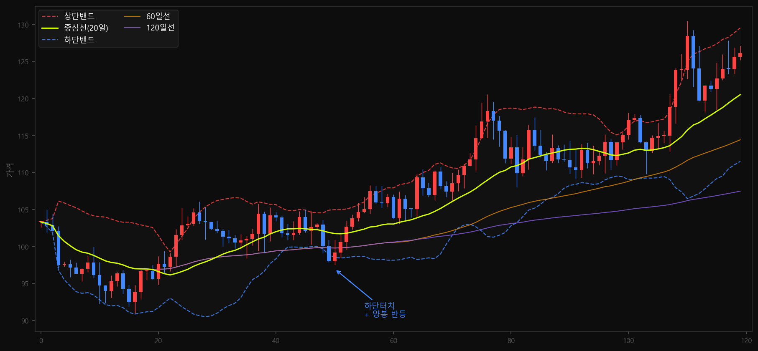
볼린저밴드 하단 터치 + 정배열 — 신뢰도 높은 타점

Slide 38
짝활동 ② | 85~100분
두 조건 동시에 충족하는 타점 찾기
조건 A — 이동평균선
조건 B — 볼린저밴드
+
정배열 상태 + 주가가 이평선 위
하단밴드 터치 후 반등 + 거래량 동반
①
차트에 이평선 3개 + 볼린저밴드 동시에 켜기
②
조건 A 확인 (정배열인가?)
③
조건 B 확인 (하단밴드 근처에서 반등 신호 있는가?)
④
두 조건이 동시에 보이는 구간 찾기
⑤
짝에게 "이 자리가 타점이라고 생각한 이유" 설명
⏱ 15분

Slide 39
오늘의 핵심
조건이 하나일 때보다 두 개가 겹칠 때 신뢰도가 올라간다
조건 1개
조건 2개 동시 충족
조건 3개+ 동시 충족
타점 후보
타점 강화
최적 타점
신뢰도 보통
신뢰도 높음
신뢰도 매우 높음
4주차에서는 이 조건들을 자동으로 찾아주는 검색기를 직접 만든다

Slide 40
마무리 | 100~120분
오늘 우리가 한 것
이동평균선으로
타점이 살아있는 환경인지 판단했다
볼린저밴드로
하단 터치 후 반등 자리를 확인했다
두 조건을 겹쳐서
신뢰도 높은 타점을 직접 찾아봤다
과제 — 오늘 찾은 타점 종목 1개, 진입 이유 2가지 적어오기
(이평선 근거 하나 + 볼린저밴드 근거 하나)
4주차 예고 — 검색기 만들기
오늘 배운 조건들을 키움 / HTS 검색기에 직접 입력 "내 조건을 자동으로 찾아주는 도구"를 손으로 만든다
피스메이커 자가점검 | 차이보존 · 공감≠동감 · 최소한의힘

